Slide 1
Analyse de donée - échec
William.H – Tibor.L – Soléane.R

Slide 2
La quéstion
Es-ce que jouer le
même opening au
échec augemant le taux de victoir?

Slide 3
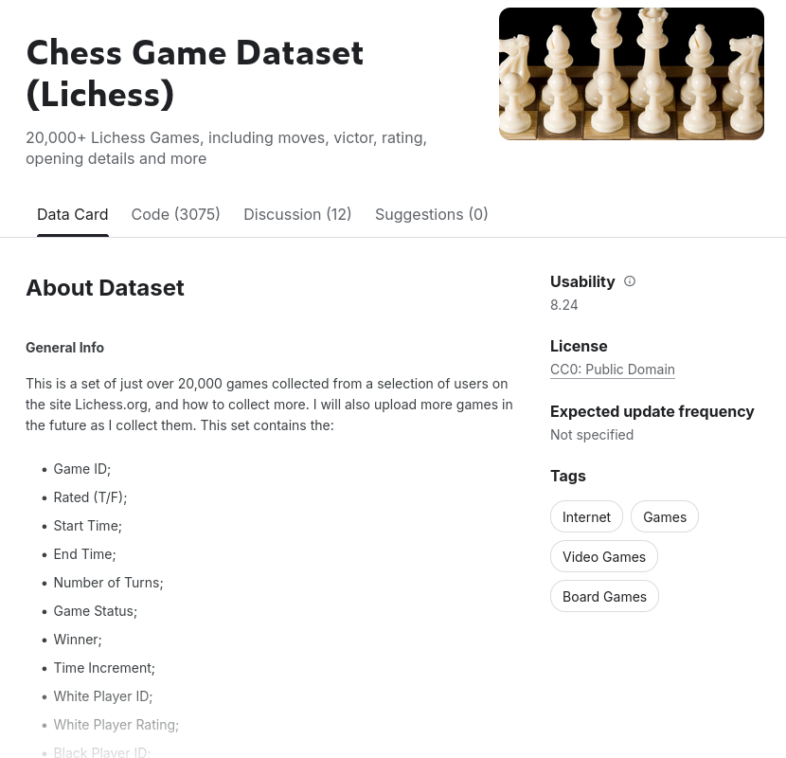
Raw data
Plus de 20000 jeux tirer de Lichess.org

Slide 4
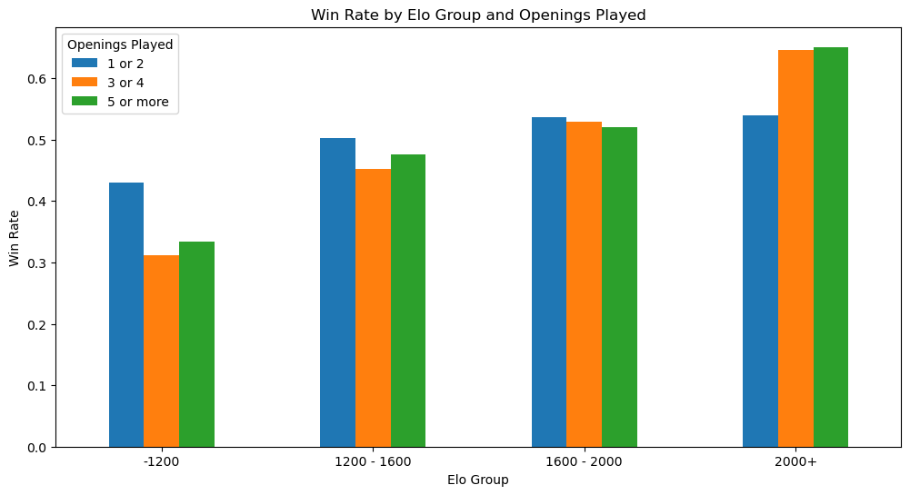

Slide 5
Conclusion
En bas Elo, nous pouvons constater qu’il joue moins d’openings mais gagne davantage avec ceux-ci, alors qu’en haut Elo, ils ont un plus grand répertoire d’openings qu’ils maîtrisent

